Slide 1




Essential Emergency and Critical Care
Tiba Okovu na Huduma Msingi kwa Wagonjwa Mahututi

Slide 2

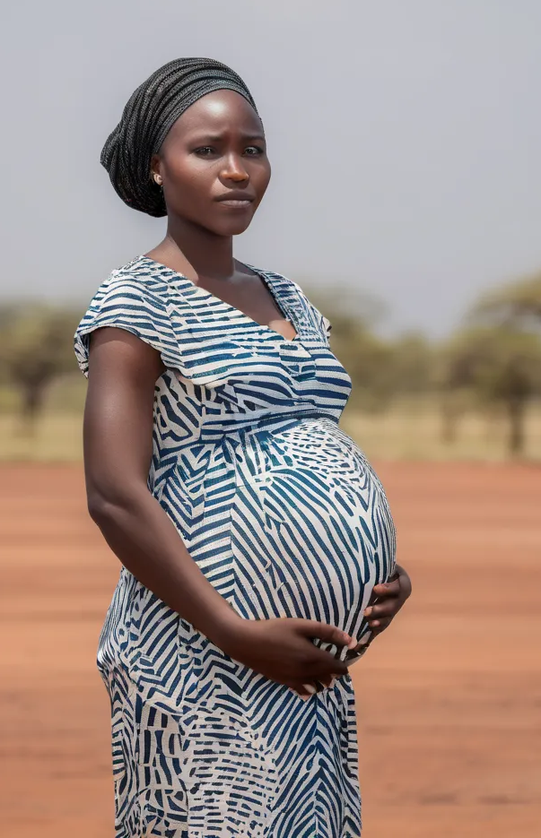
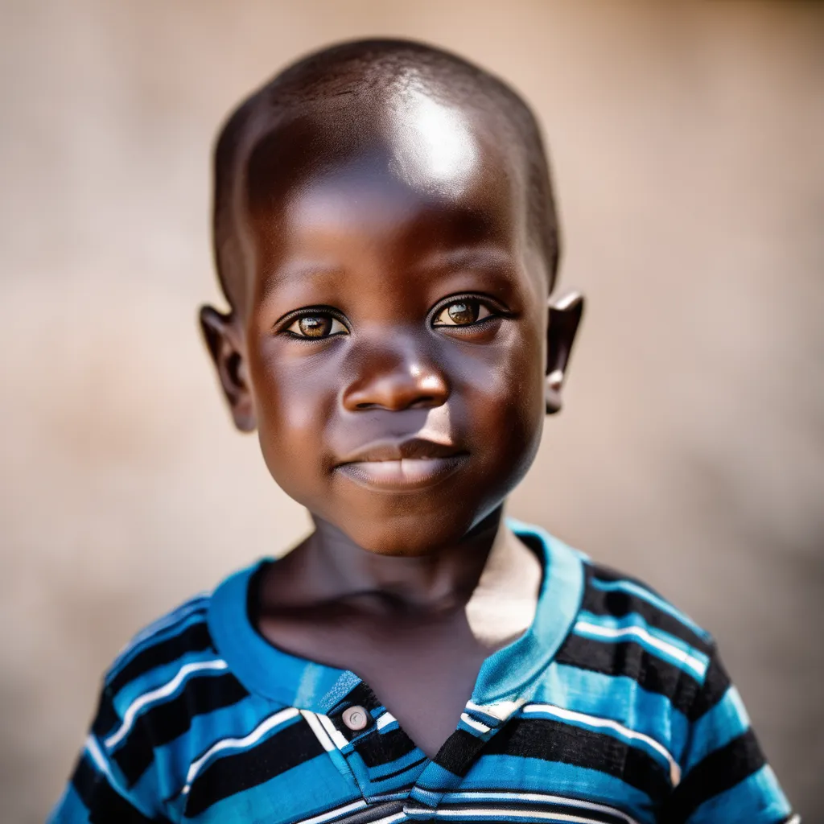
Mama mjamzito: Ujauzito wa wiki 40
Anawasili katika kituo cha afya akiwa hana fahamu
Kifafa
Anagundulika kuwa na "Eklampsia”
Upasuaji wa dharura (Caesarean)
Mtoto mwenye afya nzuri anazaliwa
Anaenda wodini
Dereva wa bodaboda, umri wa miaka 25
Ajali ya barabarani
Anawasili kituo cha afya akiwa amefunikwa damu
Anagundulika kuwa na "Majeraha mengi" (Polytrauma)
Anapelekwa hospitali ya rufaa
Vipimo vya CT. → Upasuaji
Baada ya upasuaji, anapelekwa wodi ya kawaida
Mtoto wa umri wa miaka 2
Anawasili katika kituo cha afya akiwa na kupungua kwa fahamu.
Homa kali.
Apimwa na kugundulika kuwa na malaria kali
Anapatiwa matibabu ya kisasa ya malaria
Analazwa hospitalini

Slide 3

Ni mgonjwa yupi kati ya hawa alikuwa mahututi? Kwa nini?
Maria
Jackson
Jakiri

Slide 4
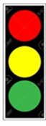
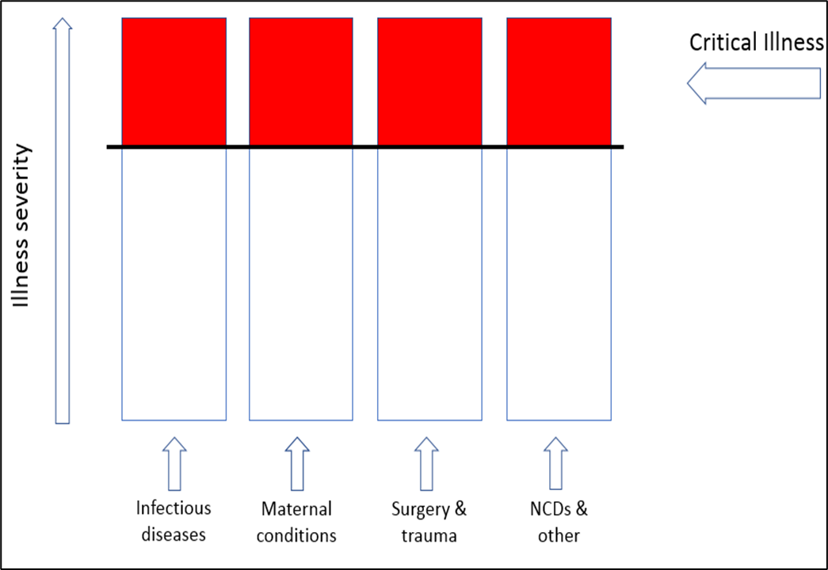
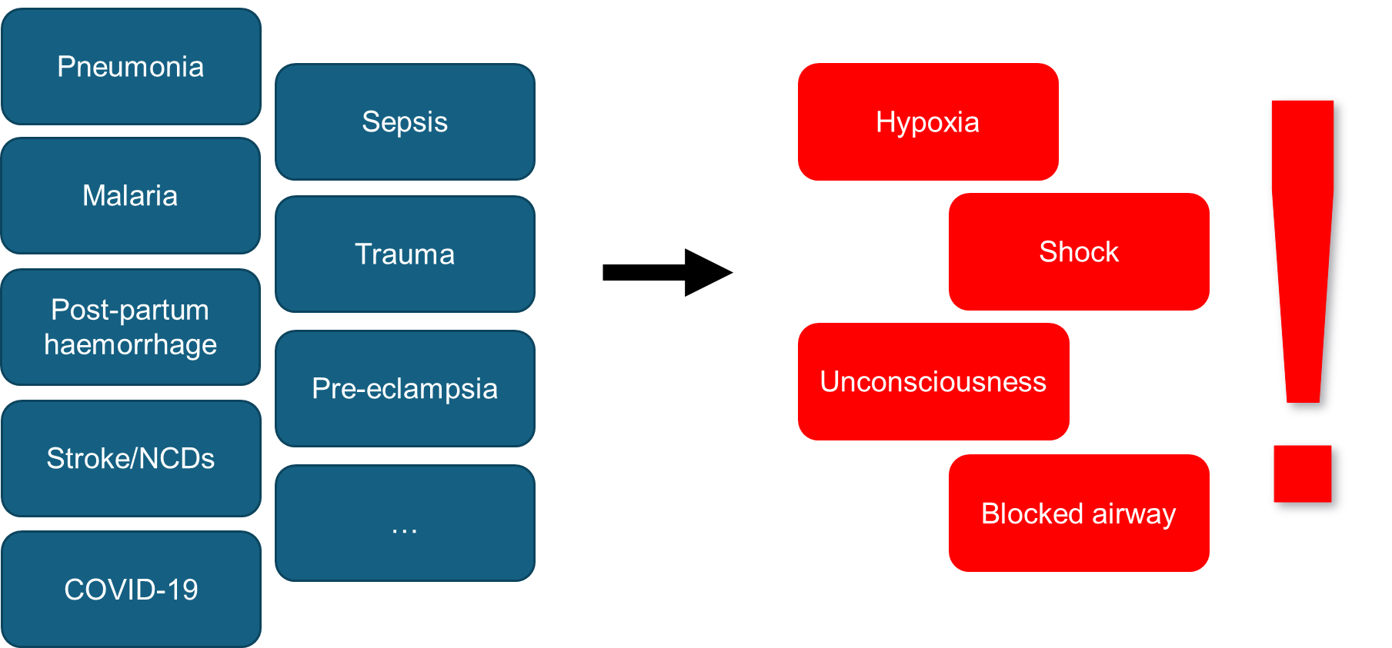
Ugonjwa mahututi (critical illness)
Ugonjwa mahututi ni hali ya kuugua sana ambapo:
Ogani muhimu za mwili hazifanyi kazi (mf. moyo, ubongo, mapafu)
Hatari kubwa ya kifo cha haraka endapo huduma haitatolewa
Inaweza kutibika iwapo huduma itatolewa kwa wakati
Ugonjwa
Ugonjwa mahututi
Mtu yeyote anaweza kuwa mahututi
Watoto wachanga, watoto, vijana,
Wamama, watu wazima, wazee

Slide 5
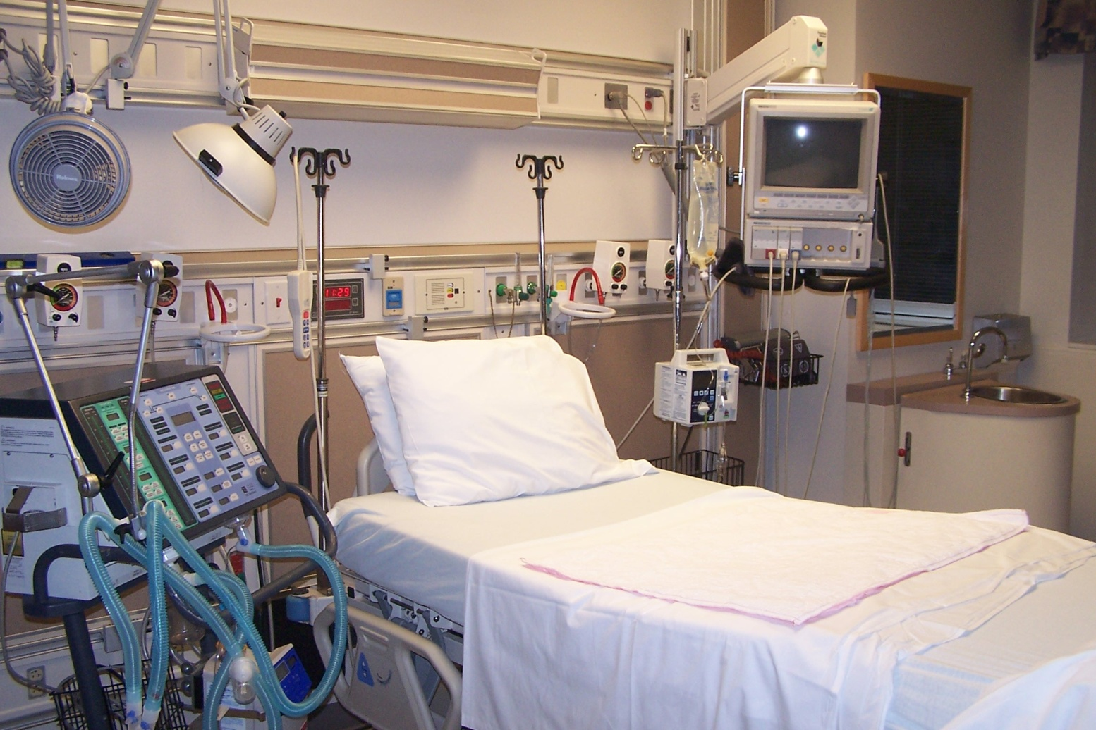
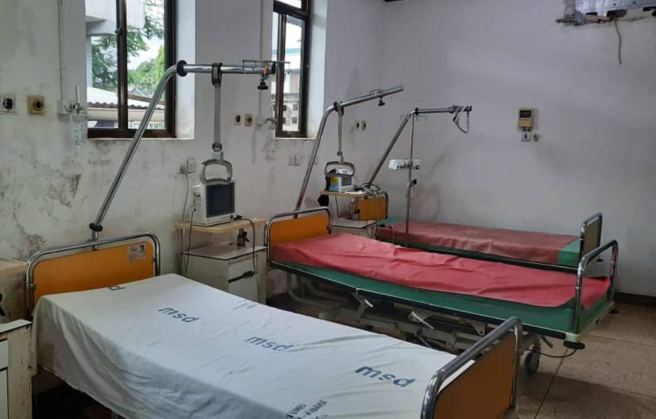
Huduma kwa Wagonjwa Mahututi na Rasilimali husika
Huduma kwa wagonjwa mahututi ni utambuzi, ufuatiliaji na matibabu ya wagonjwa walio katika hali ya hatari kwa kusaidia ogani muhimu za mwili zenye hitilafu kufanya kazi.
Huduma kwa wagonjwa mahutui hutegemea mazingira, ngazi ya hospitali na muda wa siku
Hospital ngazi ya Taifa
Hospitali za Rufaa za mikoa
Hospitali za wilaya
Huduma kwa wagonjwa mahututi si sawa na huduma itolewayo ICU tu

Slide 6
Mtoto Jakiri
Kwa nini wagonjwa wetu walikufa?
Njia za hewa ziliziba.
Akafariki Usiku.
Je ni kwa kukosa huduma ya uzazi, majeraha, au malaria? — Labda sivyo.
Maria
Labda ni kwa kukosa Tiba okovu na huduma ya msingi
Walizidiwa lakini hali yao haikutambuliwa wodini
Walikuwa mahututi
Huduma ya msingi ya wagonjwa mahututi haikutolewa
Shinikizo la damu lilishuka sana.
Akafariki Usiku.
Jackson
Kiwango cha oksijeni kwenye damu kilishuka sana.
Akafariki

Slide 7
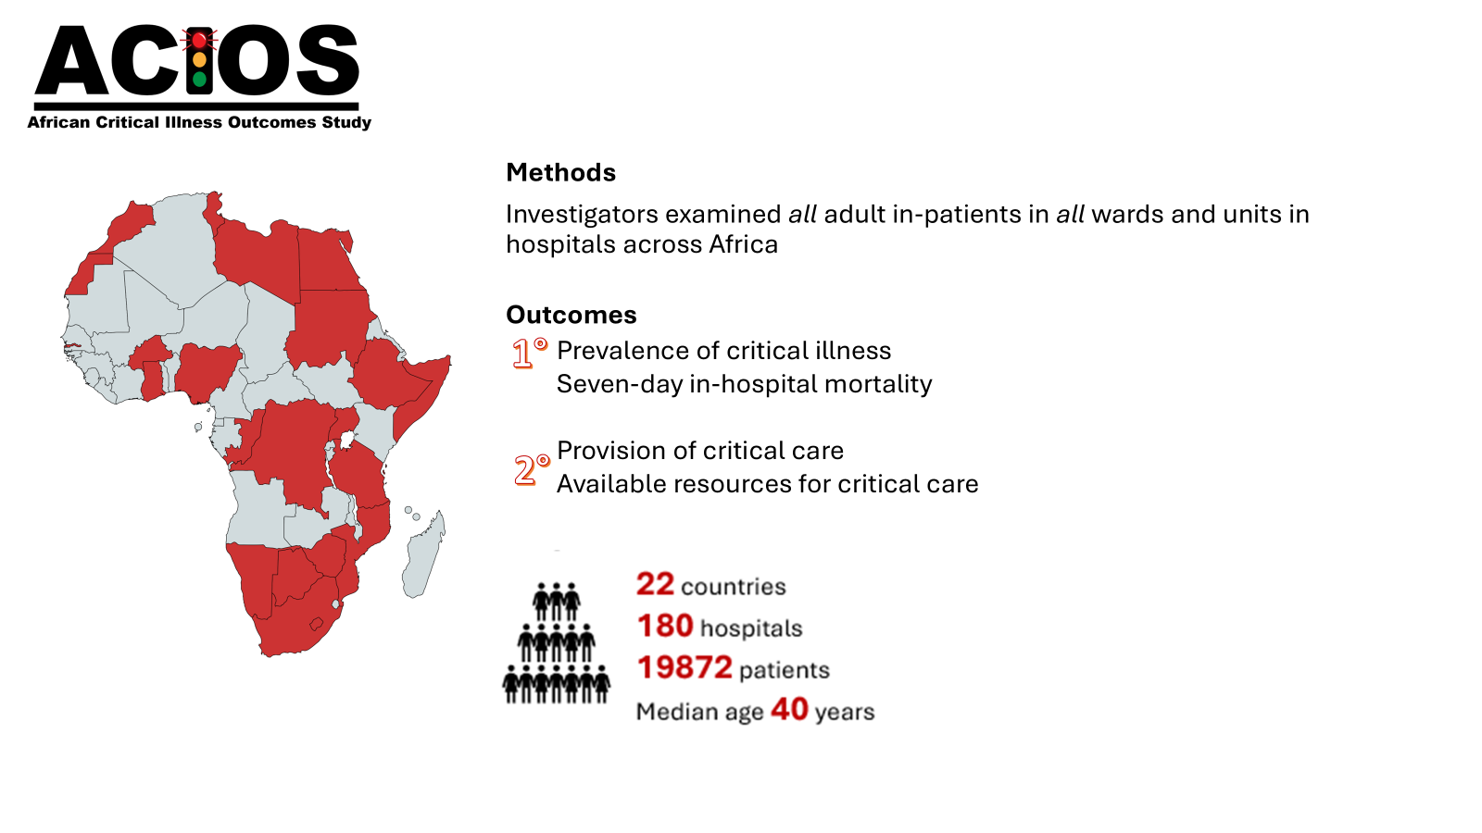
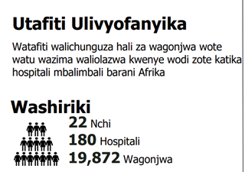
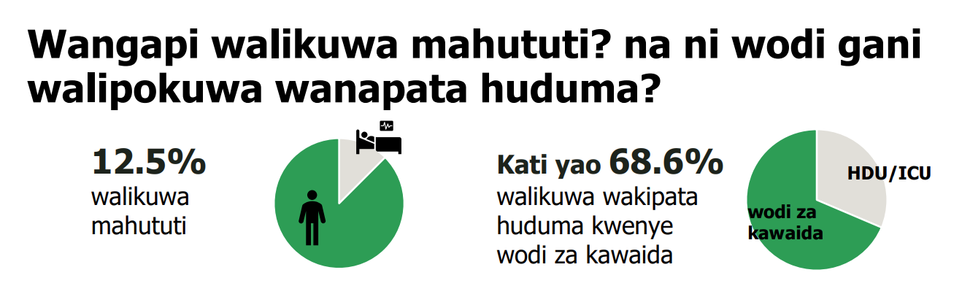
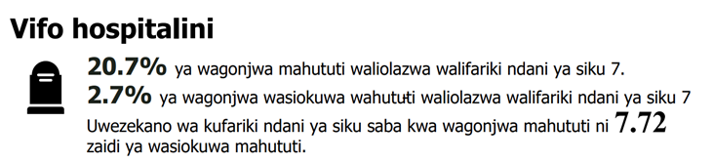
Kiwango cha tatizo la Umahututi
Utafiti wa Wagonjwa Mahututi Barani Afrika

Slide 8

Wagonjwa mahututi hupata huduma wapi?
Wagonjwa mahututi wapo kila mahali katika mfumo wa afya
Katika vyumba vya dharura, wodi za kawaida, chumba cha upasuaji, HDU, ICU, hata kwenye jamii
Wagonjwa wengi mahututi waliolazwa hudhibitiwa kwenye wodi za kawaida:
^{Malawi: 97%}
^{Sweden: 83%}
Afrika: 68.6% (utafiti wa ACIOS)

Slide 9

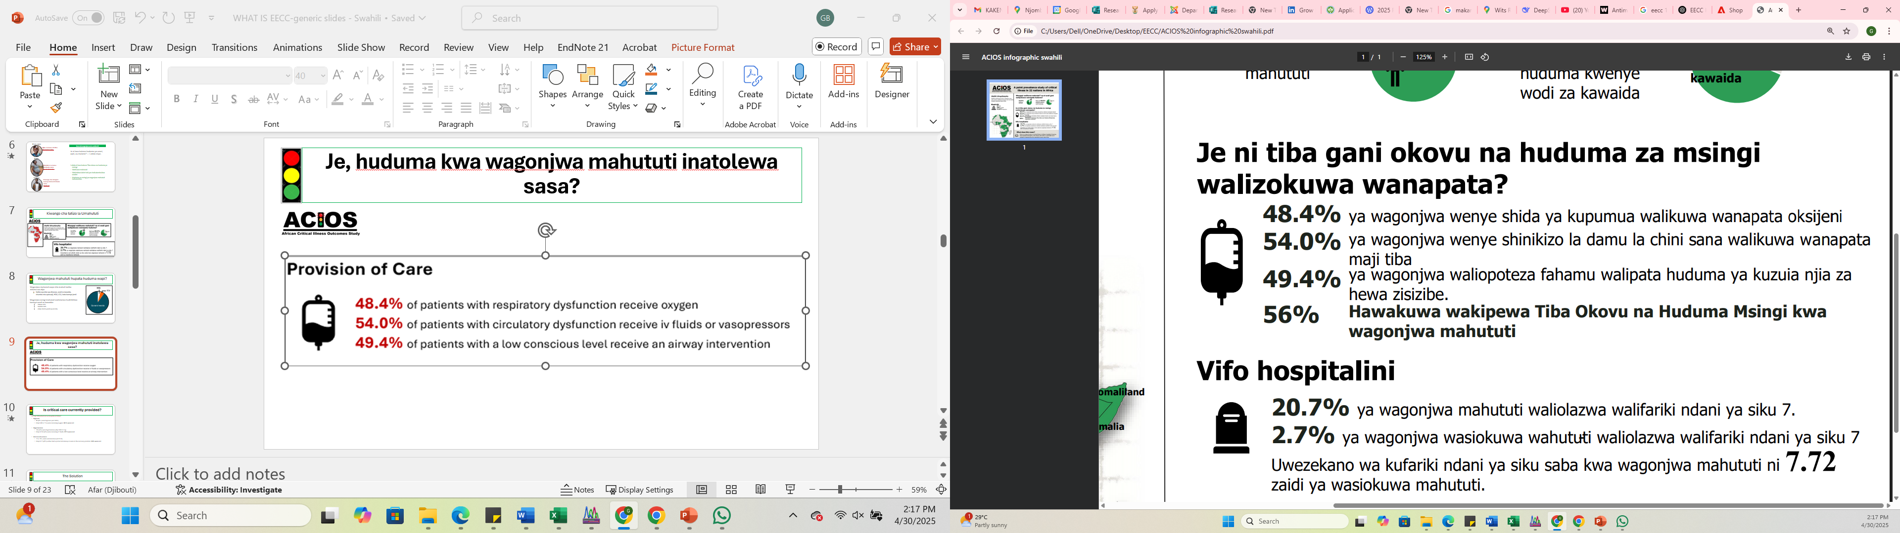

Je, huduma kwa wagonjwa mahututi inatolewa sasa?

Slide 10
Je, huduma kwa wagonjwa mahututi inatolewa sasa?
Kwa wagonjwa 1000 katika hospitali 2 Malawi:
Hypoxia (upungufu wa oksijeni):
45 (4%) walikuwa na oksijeni ya chini kwenye damu (<90%)
Ni 5 tu kati yao (11%) walipewa oksijeni
Hypotension (shinikizo la chini):
103 (9%) walikuwa na SBP<90mmHg
Ni 9 tu kati yao (9%) walipewa maji tiba kupitia mishipa
Kupoteza fahamu:
17 (1.5%) walikuwa na GCS<9
Ni 8 tu (47%) walikuwa na walilazwa milalo ya kuzuia njia ya hewa isizibe

Slide 11

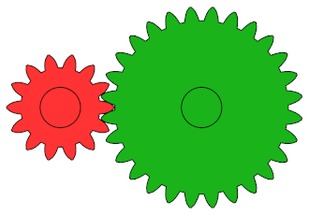
Ufumbuzi
Kutahitajika ufumbuzi jumuishi wa utoaji wa wa huduma kwa wagonjwa mahututi kwa ajili ya;
Kubadilisha namna tunavyoelewa ugonjwa mahututi na jinsi tunavyotoa huduma kwa wagonjwa hao
Wagonjwa wote
Vitengo vyote
Mazigira yoyote

Slide 12

Dhana ya EECC
Tiba Okovu na Huduma Msingi kwa Wagonjwa Mahututi
Essential Emergency and Critical Care
(EECC)

Slide 13
Dhana ya EECC
EECC ni huduma rahisi ya awali kwa wagonjwa mahututi
“Huduma ambayo wagonjwa wote mahututi wanapaswa kupewa katika hospitali zote duniani”
Wagonjwa wote = bila kujali umri, jinsia, ugonjwa au hali ya kijamii
EECC inaainisha viwango vya chini vinavyopaswa kutimizwa kwenye utoaji wa huduma kwa wagonjwa mahututi
Ni ubunifu wa dhana na mfumo

Slide 14
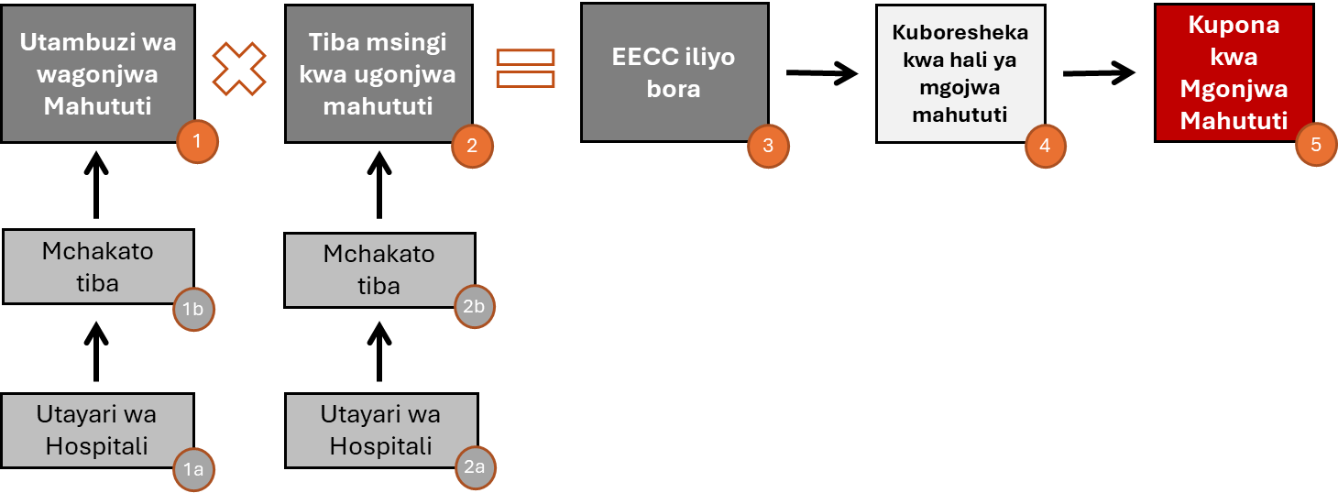
Msingi wa dhana ya EECC

Slide 15


Huduma kwa wagonjwa mahututi: ngazi mbalimbali na gharama
Mifano
Ugumu & gharama za huduma
ECMO
CRRT
Machine ya kupumulisha
Ngazi ya juu
CPAP
Vasopressors
Ngazi ya Kati
Kulinda njia za hewa
Oksijeni
Maji tiba
Kipaumbele cha matibabu (triage)
& ufuatiliaji tiba
Ngazi ya msingi (EECC)
Kitengo cha
Dharula
Chumba cha
Upasuaji
ICU
Wodi

Slide 16
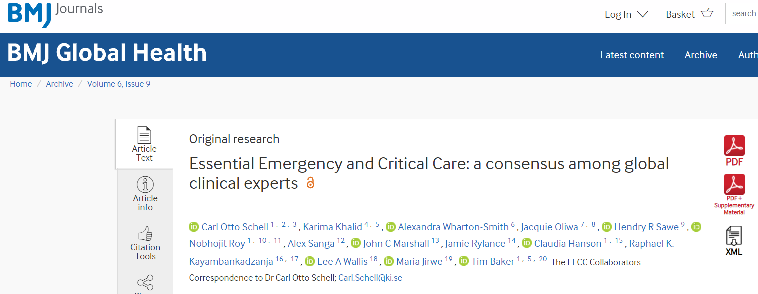
Huduma tiba zipi na mahitaji yapi yako ndani ya EECC?
Makubaliano ya wanataaluma
Wanataaluma 269 kutoka vitengo mbalimbali vya tiba na nchi mbalimbali
    Asilimia 67 ya wanataaluma ni kutoka nchi za kipato cha chini na kati.
    Wanataaluma kutoka vitengo vya dharula, usinginzi, magonjwa ya ndani, magonjwa ya watoto, ya kinamama nk.
40
Michakato/ huduma tiba
66
Rasilimali za utayari kwa hospitali

Slide 17
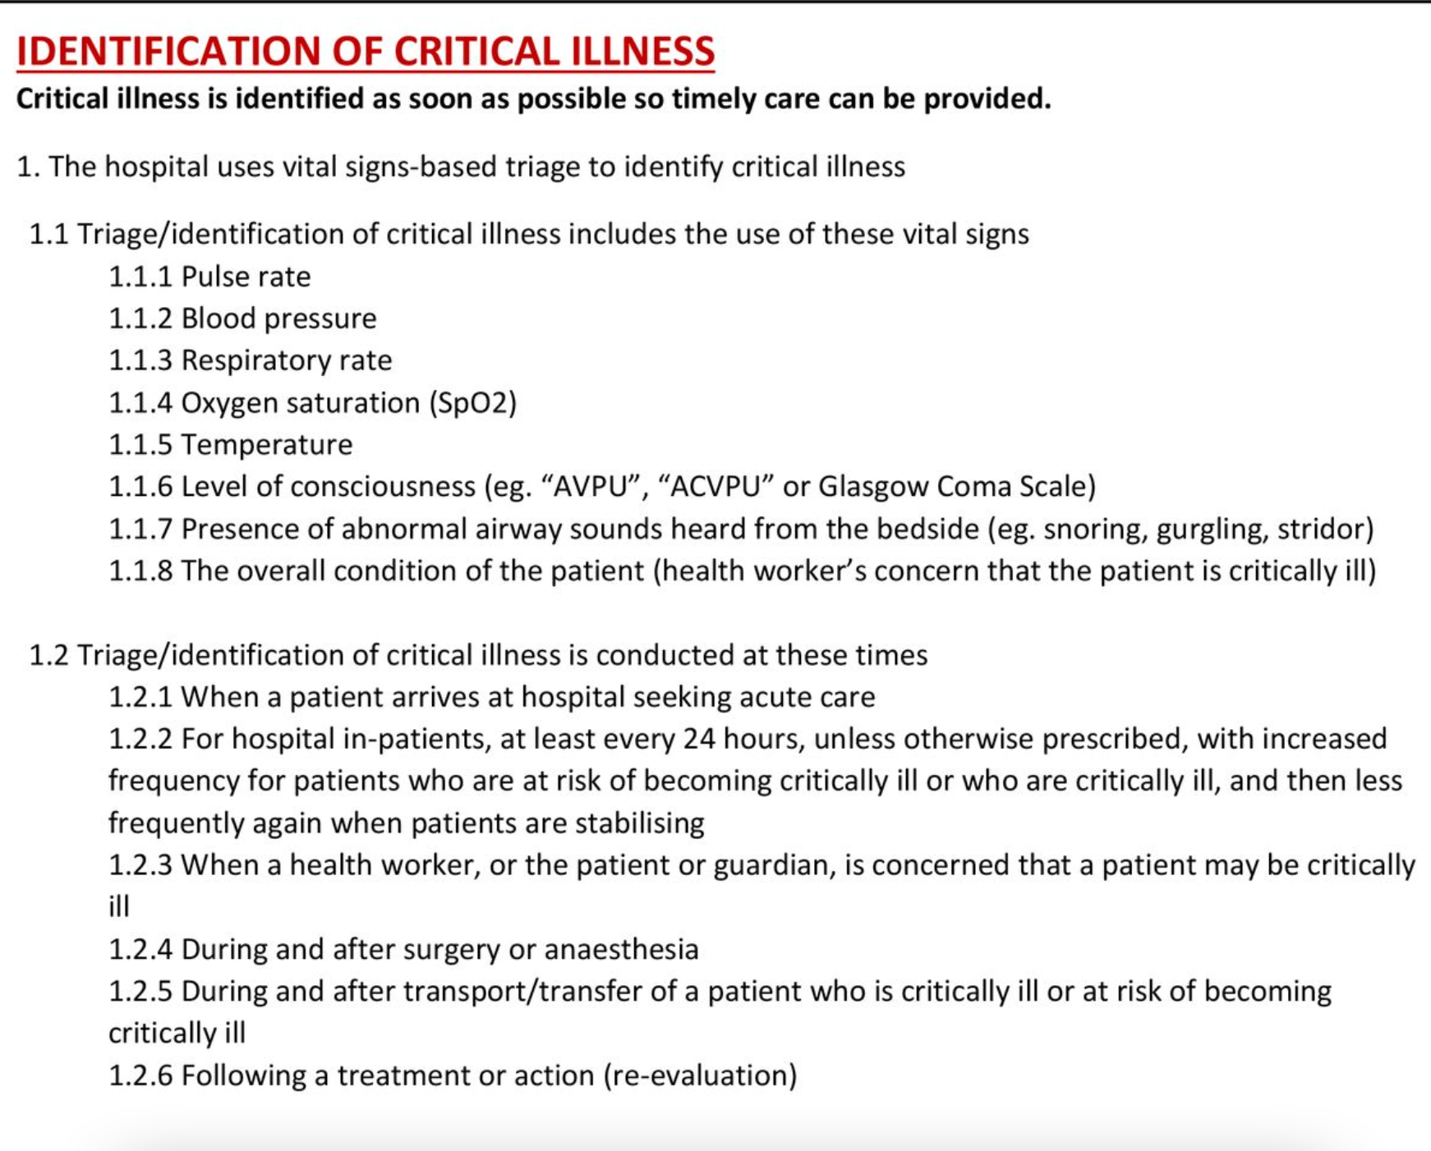
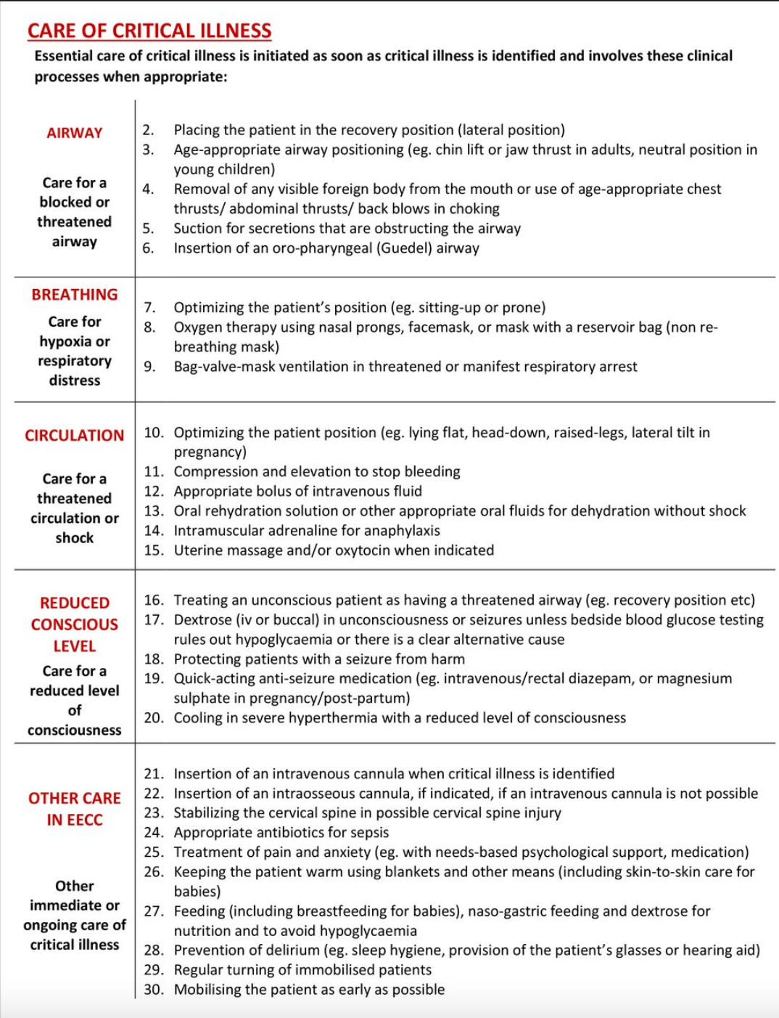
Huduma na michakato tiba iliyoainishwa ndani ya EECC
  Huduma tiba 40
    Mfano, utoaji kipaumbele kwa wagonjwa (triage), matibabu ya oksijeni (ila sio kuongezewa damu or CPAP)

Slide 18
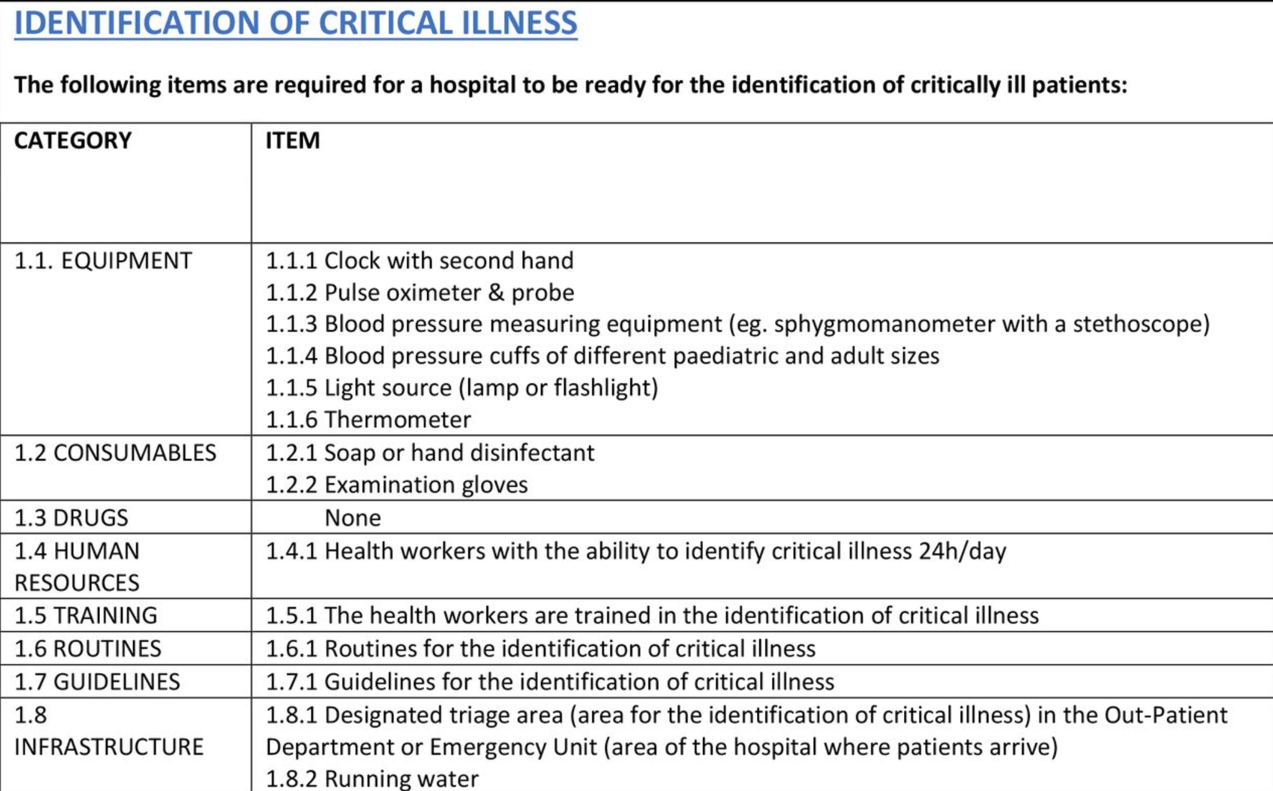
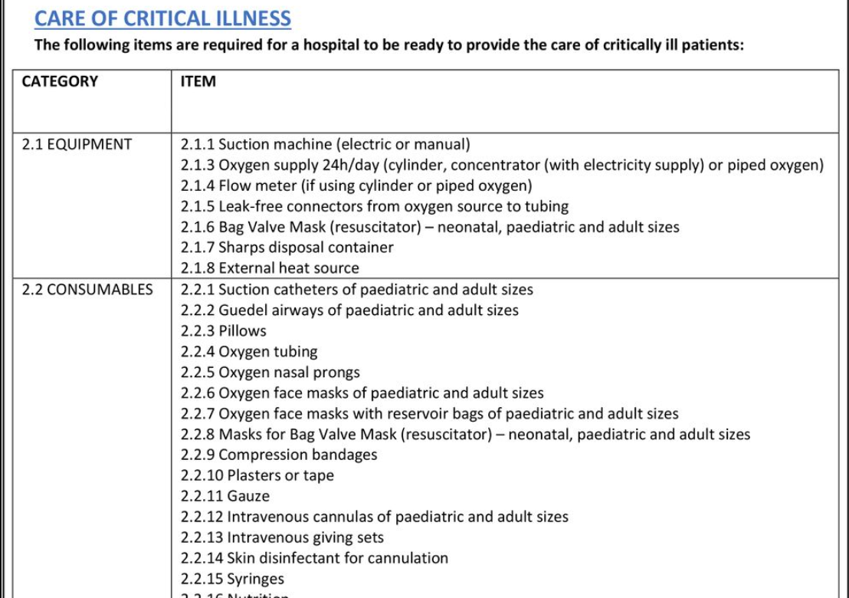
Rasilimali na mahitaji ya utoaji EECC
  Mahitaji na rasilimali 66 za utayari wa hospitali
    Vifaa tiba, rasilimali watu, madawa, taratibu za tiba, miongozo na miundombinu
    e.g. kipimo cha presha, mirija vya dripu nk.

Slide 19
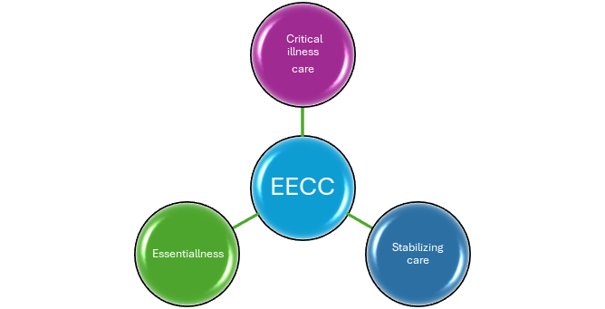
Kanuni za EECC
Huduma tiba kwa walio mahututi
EECC inalenga kuongeza makazo na ubora katika huduma kwa wagonjwa mahututi
Ni kwa ajili ya wagonjwa mahututi tu.
EECC haihusishi huduma kwa wagonjwa wasio mahututi (Japokuwa nayo ni huduma muhimu)
Ngazi ya msingi
Huduma ya msingi ya mstari wa kwanza, bora na gharama nafuu.
Sio huduma ya ngazi ya juu au ya matamanio
EECC ni msingi wa huduma kwa wagonjwa mahututi
Haihusishi huduma zaidi ya zile za msingi tu
Mfano: EECC inahusisha oksijeni, lakini sio mashine ya kusaidia kupumua.
Kusaidia ufanyaji kazi wa ogani muhimu
Kuokoa maisha
Kusaidia ogani muhimu na kufanya mgonjwa aendelee kuwa hai
Nguvu zaidi inahitajika kuboresha huduma hii iliyotelekezwa
Sio tiba ya utambuzi wa magonjwa au chanzo cha ugonjwa husika
Mfano: Kipima oksigeni ni EECC ila kuongeza damu au oparesheni ya kidole tumbo sio EECC.

Slide 20
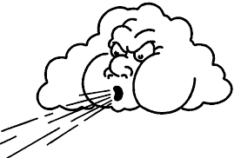
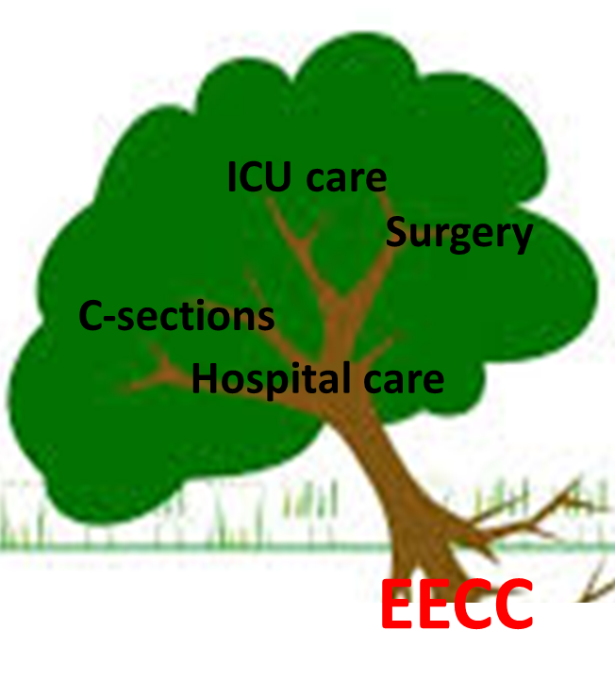
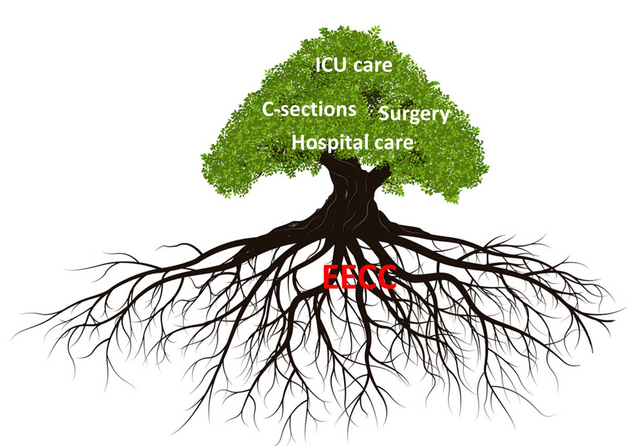
Hali ya sasa ya huduma na tunakotaka kwenda
Tupo hapa
Tunapotakiwa kwenda
Dhoruba
Milipuko ya magonjwa
Bajeti
Idadi kubwa ya wagonjwa
Upugufu wa wahudumu wa afya
Dhoruba
Milipuko ya magonjwa
Bajeti
Idadi kubwa ya wagonjwa
Upugufu wa wahudumu wa afya

Slide 21
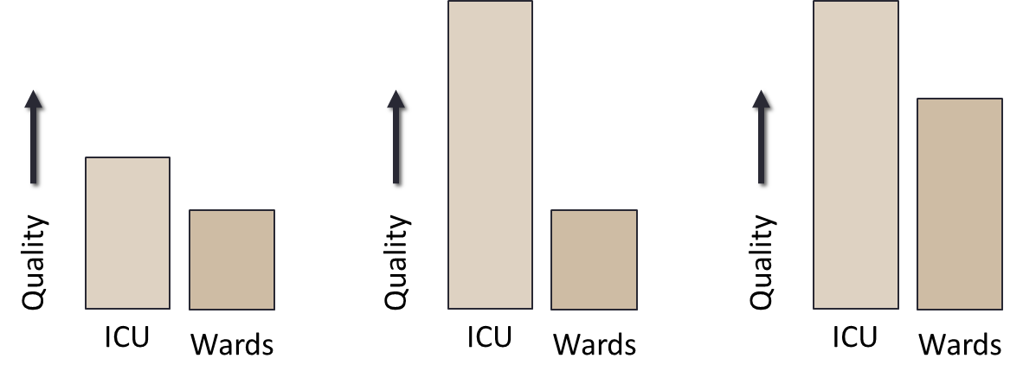
Tuongeze ICU au tuongeze EECC ?
Hali ya sasa; Huduma hafifu wodini na ICU
Kuboresha huduma za ICU→ Pengo kubwa la huduma kati ya ICU na wodi
Kuboresha huduma za EECC huboresha huduma za wamahututi kwa ujumla na kupuguza tofauti za ubora kati ya ICU na wodi hii itapunguza mahitaji ya ICU na gharama za matibabu.

Slide 22
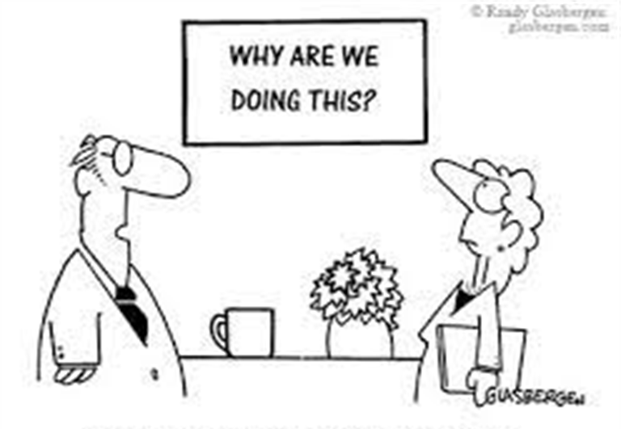
Muhtasari
Hali ya umahututi ipo kwa kiasi kikubwa
Kuna uhitaji mkubwa wa huduma za wagonjwa mahututi ambao haujatimizwa katika hospitali zetu.
Hospitali zote zinapaswa kuweka kipaumbele utoaji wa huduma za EECC ambazo ni nafuu na zenye ufanisi wa gharama.
Kuna uwezo mkubwa wa kuzuia vifo, unaokadiriwa kufikia milioni 1 (kati ya 0.5 hadi 2.1)
Vision
Wagonjwa wote mahututi wapate EECC katika hospitali zote duniani ili kusiwe na mgonjwa anayekufa kwa sababu ambayo EECC ingeweza kuzuia.

Slide 23
Asanteni

